Slide 1


過度追求 與 性騷擾
「大錯特錯不要來，汙辱我的美，你不是我的style，為何天天纏著我？！」多年前一首流行歌曲清楚道盡被過度追求者的心情。

Slide 2


然而，「精誠所至，金石為開」、「戲棚下站久就是你的」等求愛撇步，一再印證社會對於追求心儀對象的建議都是臉皮要厚，遇到拒絕更要不屈不撓，並相信如此一定能追求成功。
時至今日，過度追求不但可能造成被追求者的困擾與不悅，造成雙方關係緊張，甚至可能演變成為過度追求的性騷擾行為。

Slide 3



一、什麼是「過度追求」？
教育部的「校園性侵害或性騷擾防治準則」，明訂教職員工生應尊重他人與自己的性或身體自主，不得有「不受歡迎之追求行為」、「以強制或暴力手段處理與性或性別有關之衝突」等行為。

Slide 4
一、什麼是「過度追求」？
「過度追求」就是「不受歡迎之追求行為」，由被追求者主觀認定，當事雙方對於互動的感受落差極大，追求者的認知及手段通常異於常人，然而其追求行為卻長期持續，令被追求者不勝其擾，影響正常生活之進行。

Slide 5
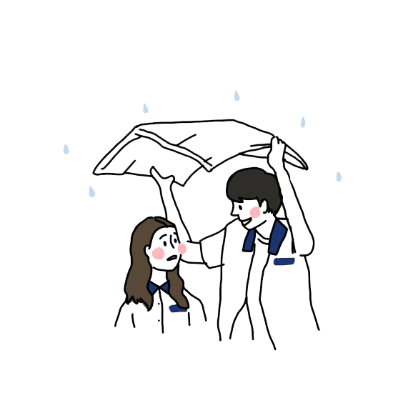
一、什麼是「過度追求」？
常見的過度追求行為有：
1. 頻繁地打電話或傳私人訊息
2. 有意地在身邊出現（站崗）
3. 向當事人周遭朋友打探消息
4. 時時投以關愛的眼神
5. 請他人幫忙勸說撮合
6. 公開示愛，造成對方壓力

Slide 6
更多精彩內容請洽泰宇業務專員
提供您最詳盡的介紹與資源☺

